Slide 1
ATOMUN YAPISI

Slide 2
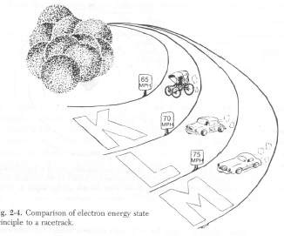

Slide 4
ATOM
X
X : Atomun kimyasal Sembolü
A : Atom Ağırlığı = Kütle Numarası
(proton + nötron sayısı)
Z : Atom Numarası
(Proton Sayısı)
Nötral atomda
Proton Sayısı = Elektron Sayısı
A
Z

Slide 5
Atomlar, proton ve nötron sayılarına göre sınıflandırılır

Slide 6
İzotop: Proton sayıları aynı,nötron sayıları farklı çekirdekler.
Elementin farklı izotoplarının atom numarası aynı olduğu için kimyasal özelliği değişmez.
Elementin farklı formları radyoaktif veya kararlı olabilir. Eğer kararlı form ise izotop, radyoaktif form ise radyoizotop denir.
¹²³I - ¹²⁵I - ¹³¹I
¹¹¹In - ^{113m}In
¹²⁷Xe - ¹³³Xe
⁵²Fe -⁵⁹Fe

Slide 7
İzoton: Nötron sayıları aynı, proton sayıları farklı çekirdek
İzobar : Proton ve nötron sayıları toplamı aynı olan çekirdekler.
İzomer: Proton ve nötron sayıları aynı olmasına rağmen farklı enerji seviyelerinde olan çekirdekler.
Radyoizotop*

